Slide 1

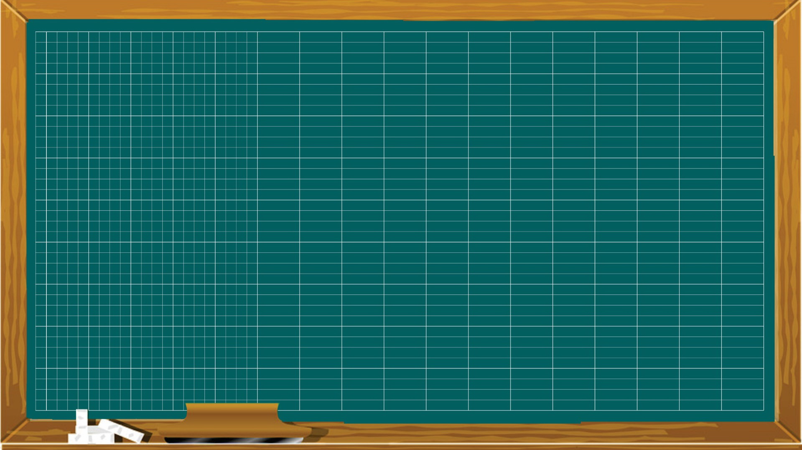

Thứ tư, ngày 3 tháng 11 năm 2021
Toán
Hàng của số thập phân.
Đọc, viết số thập phân.

Slide 2

Hoạt động 1
Khởi động

Slide 3
1. Đọc các số thập phân sau:
37,42
Ba mươi bảy phẩy bốn mươi hai
5,8
Năm phẩy tám
Năm trăm linh hai phẩy bốn trăm sáu bảy
502,467

Slide 4
2. Viết các số thập phân sau thành phân số thập phân:
5
0,5
10
7
0,07
100
9
0,009
1000

Slide 5
Hoạt động 2
Khám phá

Slide 6

1. Hàng của số thập phân

Slide 7
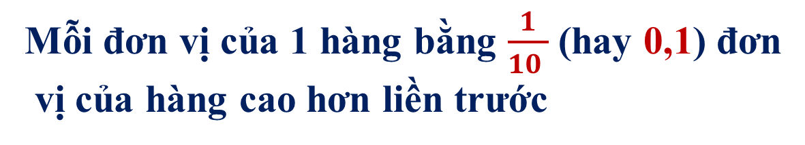
Ví dụ: a) Đọc số sau: 375,406
375,406
Phần nguyên
Phần thập phân
Số thập phân | 3 | 7 | 5 | , | 4 | 0 | 6
Hàng
Trăm
Chục
Đơn
vị
Phần
mười
Phần
trăm
Phần
nghìn
Quan hệ giữa đơn vị của hai hàng liền nhau
Mỗi đơn vị của một hàng bằng 10 đơn vị của hàng thấp hơn liền sau

Slide 8


b) Nhận xét: * Trong số thập phân 375,406
- Phần nguyên gồm có:
3 trăm,
7 chục,
5 đơn vị.
- Phần thập phân gồm có:
4 phần mười,
0 phần
trăm,
6 phần nghìn.
- Số thập phân 375,406 đọc là:
ba trăm bảy mươi
lăm phẩy bốn trăm linh sáu.

Slide 9
* Trong số thập phân 0,1985
- Phần nguyên gồm có:
0 đơn vị.
- Phần thập phân gồm có:
1 phần mười,
9 phần
trăm,
8 phần nghìn,
5 phần chục nghìn.
- Số thập phân 0,1985 đọc là:
không phẩy một
nghìn chín trăm tám mươi lăm.

Slide 10
2. Đọc, viết số thập phân

Slide 11
* Đọc, viết số thập phân 1234,567
1234
,
567
Đọc, viết như số tự nhiên
Đọc, viết như số tự nhiên
Phẩy

Slide 12
* Đọc, viết số thập phân 1234,567
1234
,
567
Đọc, viết như số tự nhiên
Đọc, viết như số tự nhiên
Phẩy
* Kết luận:
- Muốn đọc số thập phân, ta đọc lần lượt từ hàng cao đến hàng thấp: trước hết đọc phần nguyên, đọc dấu “phẩy”, sau đó đọc phần thập phân.
- Muốn viết số thập phân, ta viết lần lượt từ hàng cao đến hàng thấp: trước hết viết phần nguyên, viết dấu “phẩy”, sau đó viết phần thập phân.

Slide 13
Hoạt động 3
Luyện tập – thực hành

Slide 14
Bài 1: Đọc số thập phân; nêu phần nguyên, phần thập phân và giá trị theo vị trí của mỗi chữ số ở từng hàng.
2,35
phần nguyên
phần thập phân
2 đơn vị
3 phần mười
5 phần trăm.

Slide 15
Bài 1: Đọc số thập phân; nêu phần nguyên, phần thập phân và giá trị theo vị trí của mỗi chữ số ở từng hàng.
301,80
phần nguyên
phần thập phân
3 trăm
0 chục
1 đơn vị
8 phần mười
0 phần trăm

Slide 16
Bài 1: Đọc số thập phân; nêu phần nguyên, phần thập phân và giá trị theo vị trí của mỗi chữ số ở từng hàng.
1942,54
phần nguyên
phần thập phân
1 nghìn
9 trăm
4 chục
2 đơn vị
5 phần mười
4 phần trăm

Slide 17
Bài 1: Đọc số thập phân; nêu phần nguyên, phần thập phân và giá trị theo vị trí của mỗi chữ số ở từng hàng.
0,032
phần nguyên
phần thập phân
0 đơn vị
0 phần mười
3 phần trăm
2 phần nghìn

Slide 18
Bài 2: Viết số thập phân
a) Năm đơn vị, chín phần mười.
5,9
b) Hai mươi bốn đơn vị, một phần mười, tám phần trăm (tức là hai mươi bốn đơn vị và mười tám phần trăm).
24,18

Slide 19
Hoạt động 4
Vận dụng – trải nghiệm

Slide 20


Mỗi đơn vị của một hàng bằng .... đơn vị thấp hơn liền sau.
A. 10
B. 100
C. 1000

Slide 21
Mỗi đơn vị của một hàng bằng .... đơn vị của hàng cao hơn liền trước.
A.
B.
C.

Slide 22
a) Hai mươi hai đơn vị, năm phần mười, chín phần trăm: 22,59
Đ
b) Ba đơn vị, ba phần mười, ba phần trăm, ba phần nghìn: 3,033
S
c) Sáu mươi lăm đơn vị, chín phần nghìn: 65,09
S
Đ
d) Không đơn vị, năm phần trăm: 0,05

Slide 23

Chúc các em học tốt!

